Slide 1
BalSat-66 IPET N°66 “Dr. José Antonio Balseiro"

Slide 2
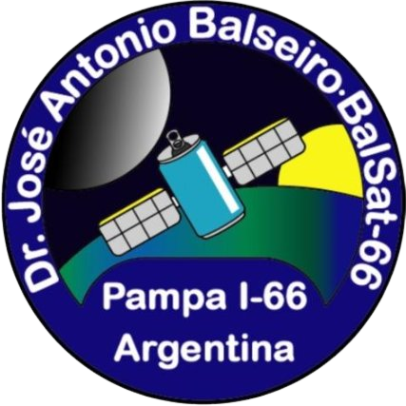
¿De qué trata nuestro proyecto?
Consiste en una sonda atmosférica que simula a un satélite que es capaz de medir distintas variables atmosféricas, el mismo es lanzado desde una gran altura y mientras cae va midiendo los distintos datos atmosféricos, además posee una cámara capaz de tomar imágenes atmosféricas cada tres segundos.

Slide 3
Desafío de Space Apps
Elegimos el desafío “Mapeo de la comunidad” que consiste en modelar creativamente una comunidad utilizando una representación espacial que incorpore conjuntos de datos científicos y luego usar ese mapa para explorar cómo un problema en nuestra comunidad está determinado por la geografía física circundante.

Slide 4
Nuestro proyecto y el desafío
Nuestro proyecto puede tomar distintos datos atmosféricos y fotografías atmosféricas de la zona deseada para poder comparar estos datos a través del tiempo, subiendo los archivos a un repositorio web, un programa o nuestro Instagram. Esta idea nos da muchas aplicaciones en nuestro mundo actual, sobre todo en nuestra provincia, Córdoba de Argentina, donde tenemos distintos problemas ambientales.

Slide 5
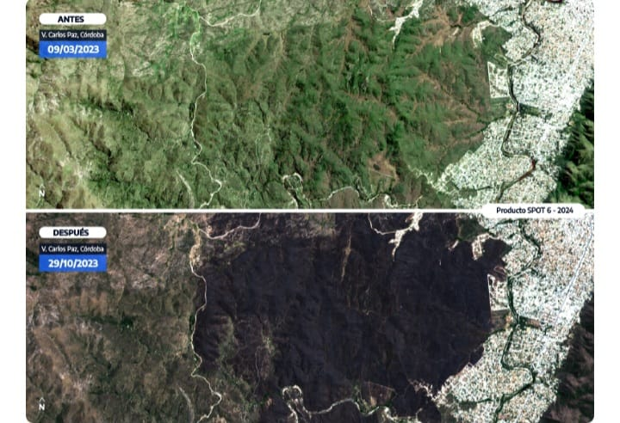
Problemática real
En nuestra provincia, en lo que va del año, el fuego consumió 69.500 hectáreas de bosques nativos. Nuestro proyecto puede ayudar tomando imágenes de zonas antes y después de un incendio y medir los cambios atmosféricos. En ciudades para observar el aumento de la urbanización, el aumento de la temperatura y la disminución de la calidad del aire. En lagos, diques y ríos para comparar del nivel del agua, la cantidad de algas y la contaminación del mismo con las imágenes. Nuestro satélite es anfibio, puede caer sobre el agua sin dañarse.
Villa Carlos Paz
Antes del incendio 9/03/23 Después del incendio 29/10/23

Slide 6
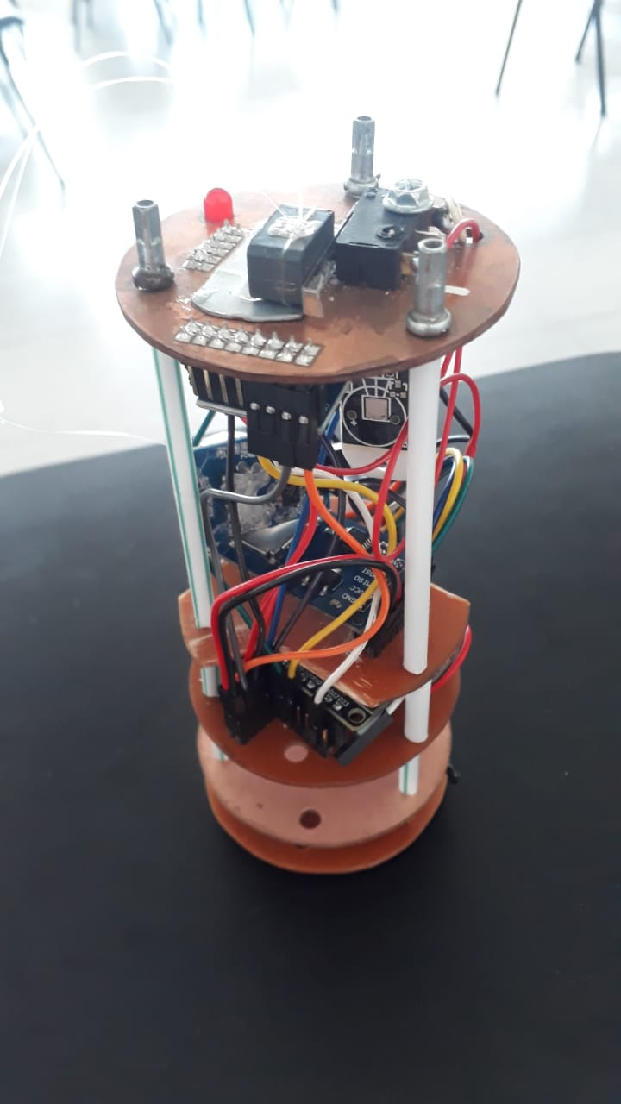
Ventajas sobre otras opciones
La gran ventaja que tiene nuestra sonda frente a la obtención de datos de satélites, es la facilidad de poder obtener datos ambientales e imágenes atmosféricas a escala de cualquier lugar deseado en el momento, también es modular pudiendo agregar otros sensores para cualquier aplicación. Mientras que con un satélite sus imágenes son difíciles o imposibles de conseguir, demasiado caras y algunas de fechas antiguas.
Nuestra sonda en fabricación

Slide 7
¡Gracias por su atención!
Sarnago Joaquín - Corte Mauricio - Ortubia Tomás - Gullo Alejandro Contacto: balsat66.team@gmail.com
Instagram: balsat.66

